Slide 1
Стереохимия және хиралдық.
әл-Фараби атындағы Қазақ Ұлттық университеті
Жоғарғы медицина мектебі

Slide 2
Оқытушылар
Гульназ Сейтимова, PhD, Chemistry
Батес Кудайбергенова, PhD, Chemistry
Диас Тастанбеков, MSc, Chemistry

Slide 3
Лекция соңында сіз келесі мәліметтерді игере аласыз:
Тақырыптар
хиралды көміртегіні табу;
хиралды және ахиралды молекулаларын ажырату;
молекуладағы стерео-орталықтарды анықтау және конфигурацияны R немесе S ретінде айқындау;
энантиомерлер мен олардың арнайы айналуы арасындағы қатынастарды білу.

Slide 4
Әдебиет
Organic Chemistry. International student version. 10ed. T.w.Graham Solomons, Craig. B. Fryhle., pp. 502-585

Slide 5
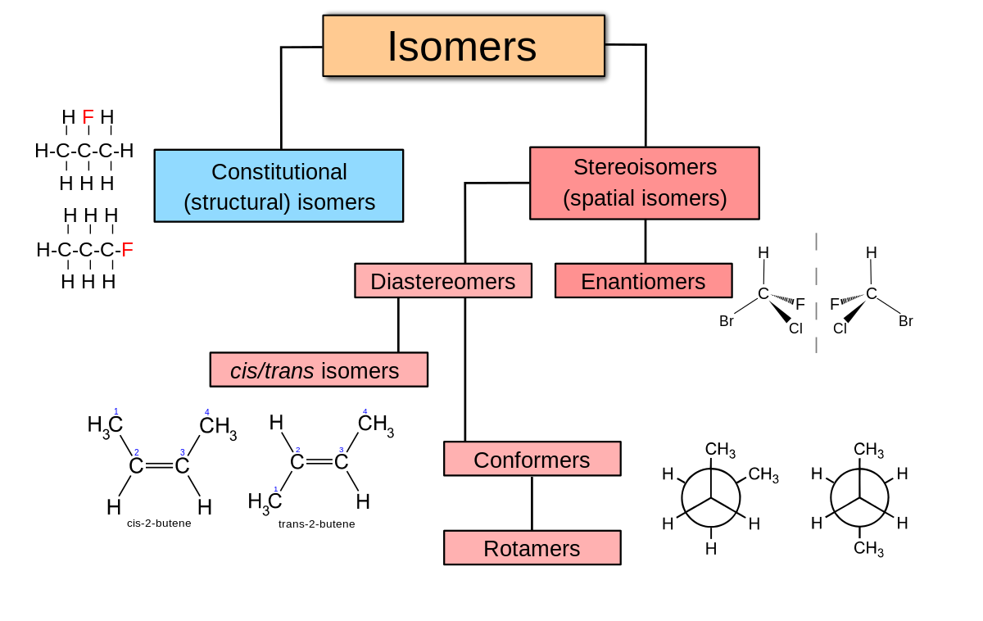
Естеріңізге сала кетейік: изомерлер түрлері
Notes:
[Молекулалар конструкторларымен ойнаңыз және / немесе изомердің әрбір түрі үшін бортта бірнеше мысал жасаңыз]

Slide 6
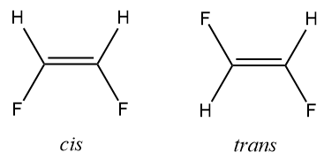
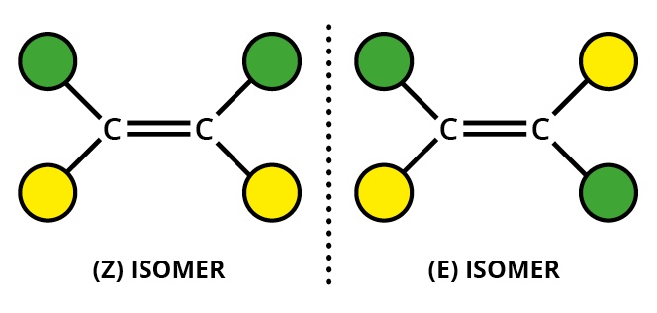
E-Z және цис-транс изомерлер
Неміс:
E - "entgegen" - " қарама-қарсы»
Z - "зусаммен" - " бірге»
және цис-транс изомерлер
цис-транс: тек салыстырмалы стереохимияны сипаттайды
- Z және цис-транс изомерлер
EZ: абсолютті стереохимияны сипаттайды (2, 3 немесе 4 орынбасары бар қос байланыстарды сипаттау үшін пайдаланылуы мүмкін)
цис-транс изомерлер

Slide 7
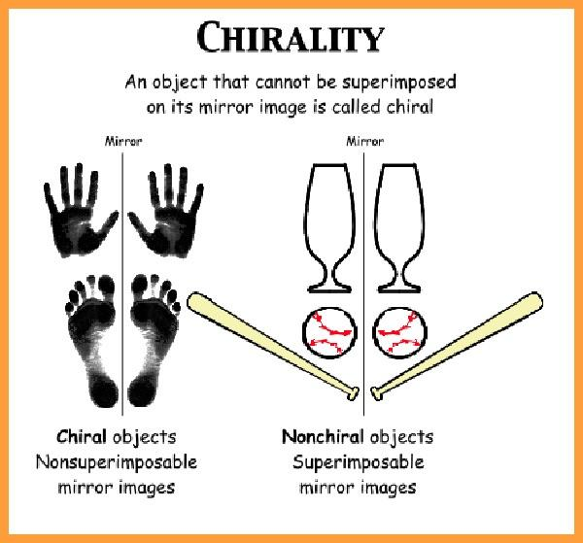
Энантиомерлер және хралдық
Notes:
Бір - бірінің айналы көрінісі болып табылатын энантиомер-стереоизомерлер салынуы мүмкін емес
Объект немесе жүйе, егер олар өзінің айналы көрінісінен өзгеше болса, киналды болып табылады; яғни ол оған салынуы мүмкін емес. Керісінше, сала сияқты ахиралды объектінің айналы бейнеленуін объектіден ажырату мүмкін емес.
энантиомерлер және хралдық

Slide 8
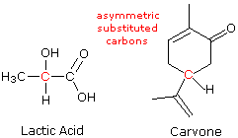
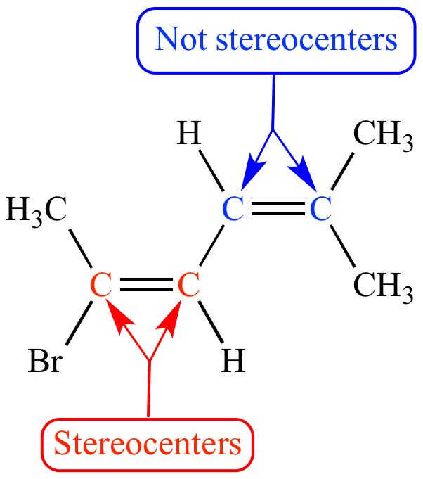
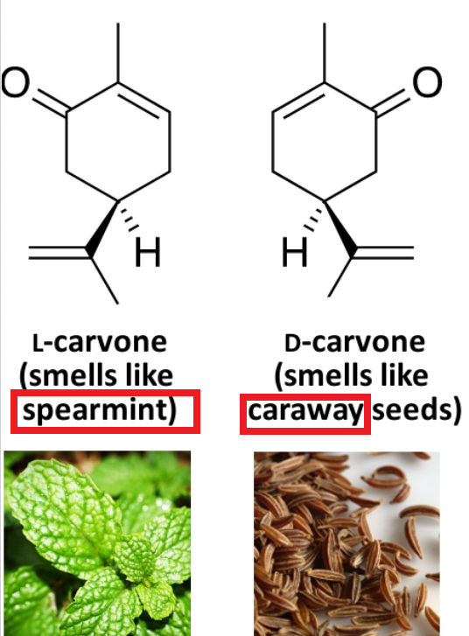
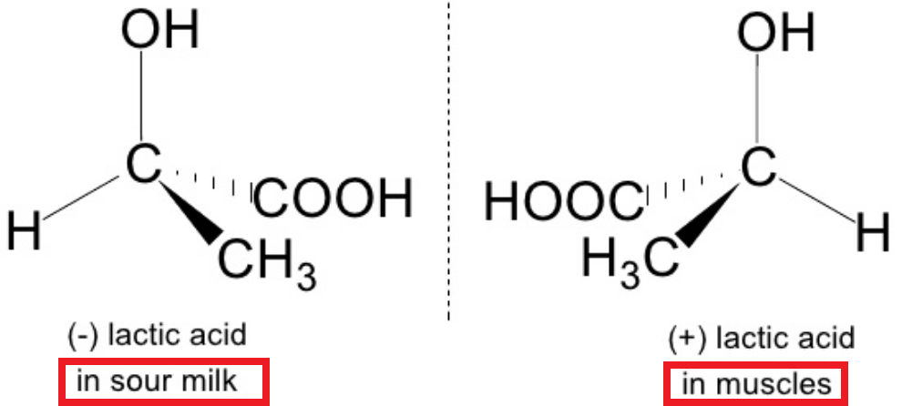
Асимметриялық көміртек және стереоорталықтар

Slide 9
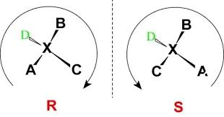
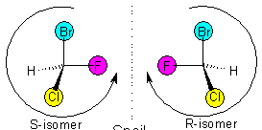
R, S - Номенклатура
priority
Назначение приоритетов
(правила последовательности):
Latin:
R - “rectus” - ПРАВО
S - “sinister” - слева
⁵³I > ³⁵Br > ¹⁷Cl > ⁹F
атомная масса
Notes:
Кана-Ингольд-Прелогтың негізгі ережесі:
Орынбасардың атомдық массасы қаншалықты жоғары болса, басымдық соғұрлым жоғары.

Slide 10
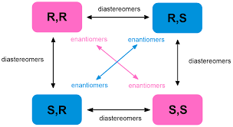
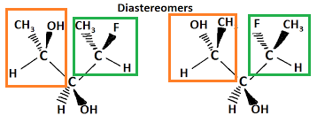
Диастереомерлер
1 стереоцентр → энантиомер
2 стереоцентрлер → диастереоизомерлер
Notes:
Диастереоизомерлер = Диастереомерлер: молекулалар (изомерлер) 2,3,4-те ерекшеленеді ... стереоорталықта

Slide 11
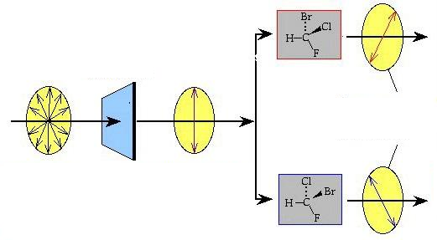
Оптикалық белсенділік
Notes:
[Студенттер оптикалық белсенділікті анықтағаннан кейін сызбаны түсіндіруге тырысады]
Оптикалық белсенділік-хриральды молекуланың тегіс поляризацияланған жарық жазықтығын айналдыру қабілеті

Slide 12
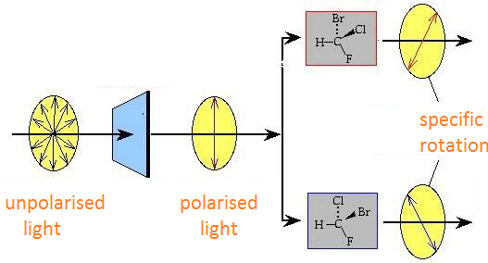
Оптикалық белсенділік
Notes:
Рацемиялық қоспасы → A: B = 1: 1
Есірткі, ферменттер және т. б. Белсенді белгілі бір стерео-кескіндемеде → оларды АНЫҚТАУ.

Slide 13
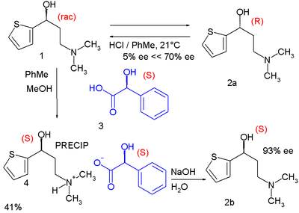
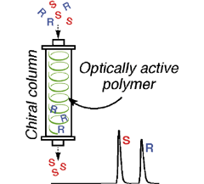
Энантиомерлік рұқсат
кристаллдану
Хиралды колонкалы хроматография
Туынды агенттер
Notes:
Рацемиялық қоспасы → A: B = 1: 1
Есірткі, ферменттер және т. б. Белсенді белгілі бір стерео-кескіндемеде → оларды БӨЛУГЕ болады

Slide 14
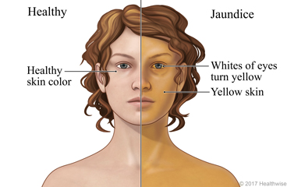
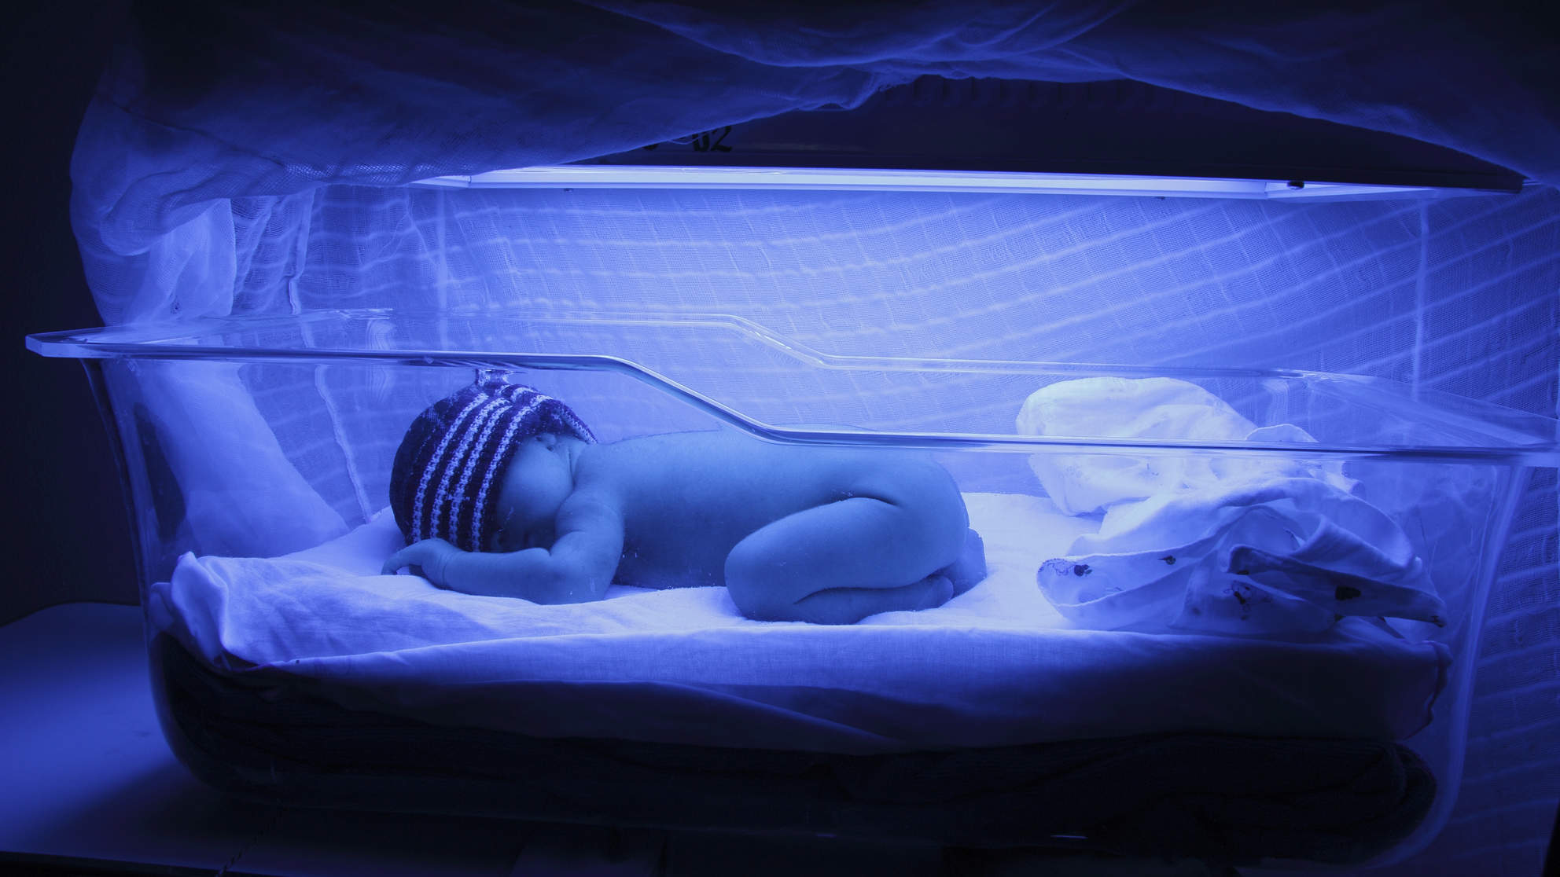
Стереоизомерлердің маңыздылығы
Phototherapy
(light treatment)
Сарғаю: гемоглобин → биливердин → билирубин = ерігіш изомер + нерастворимый изомер
Фототерапия: ерімейтін изомер → еритін изомер
Notes:
Жаңа туған балалар сарғаюдан жиі зардап шегеді және осы жағдайды еңсеру және терінің қалыпты түсі алу үшін көрінетін жарықпен фототерапевтік емдеуді қажет етеді.
Сарғаю баланың ағзасында болатын гемоглобин билирубин деп аталатын сары-қызғылт сары қосылыстың пайда болуымен ыдырайды. Егер нәрестенің бауыры белгісіз болса, ол өз денесінен билирубинді өңдей және алып тастай алмайды. Баланың ағзасында билирубиннің жиналуы сары тері түсін тудырады, ол сары деп аталады. Егер билирубин жойылмаса және тым шоғырланған болса, ол балаға Елеулі, ұзақ уақыт зиян келтіруі мүмкін.
Нәрестенің көзге көрінетін жарықпен сәулеленуі (біз оны фототерапия деп атаймыз) гемоглобиннің азығуы кезінде пайда болған билирубиннің табиғи изомері басқа геометриялық изомерге айналуы үшін қажетті энергияны қамтамасыз етеді. Екінші изомер алғашқыдан қарағанда өт, зәрде және нәжісте ериді, сондықтан оны баланың ағзасынан шығару оңайырақ.
Нәрестенің ағзасында пайда болатын билирубиннің еритін изомерге айналуы оны ағзадан бауырдың барлық жұмысын қажетсіз орындауға мүмкіндік береді.

Slide 15
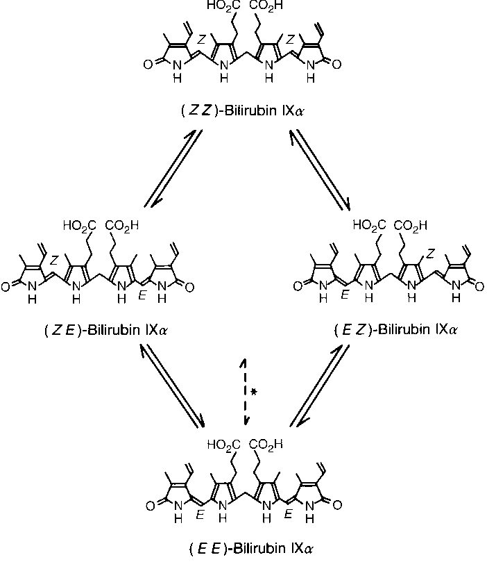
Стереоизомерлердің маңыздылығы
← ZZ:бастапқыда денеде
суда ерімейтін
липидтерде еритін
жасушаға енеді
← ZE
← EZ
← EE: Фото өңдеуден кейін
еритін суда
липидтерде ерімейтін
өт, несеп, нәжіс арқылы шығарылады
Notes:
Ағзадағы гемоглобиннің ыдырауы Z, Z-изомер билирубиннің пайда болуына әкеледі.
Фототерапия Z, Z-изомер билирубиннің E,E-изомерге айналуына әкеледі.

